Slide 1
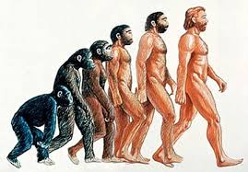
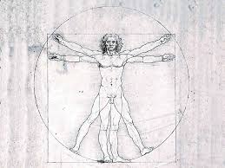
9 класс
Медиа-азбука
«Общественная сущность человека»

Slide 2

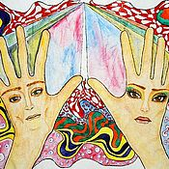
А
Люди, которым присущи черты экстра- и интроверсии (двойственная натура)

Slide 3
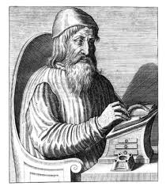
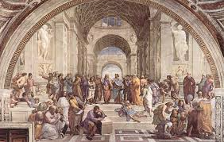
В
Эпоха в истории культуры Европы, период зарождения идей гуманизма

Slide 4
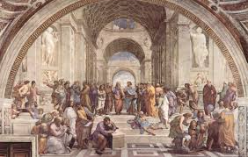

Г
Признание человека высшей ценностью и утверждение его права на развитие и применение своих способностей, на свободу и счастье

Slide 5
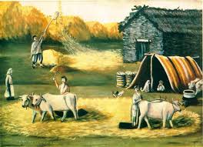


Д
Характерное для человека активное, целенаправленное отношение к окружающему миру и к самому себе

Slide 6


И
Человек как отдельный, единичный представитель человеческого рода

Slide 7
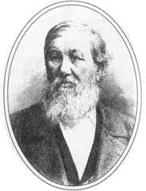
К
Подход к изучению общества согласно которому жизнь общества рассматривается как область влияния моральных, эстетических и других духовных ценностей

Slide 8


Л
Человек как сознательный и ответственный субъект деятельности и отношений с людьми, социальный индивид

Slide 9
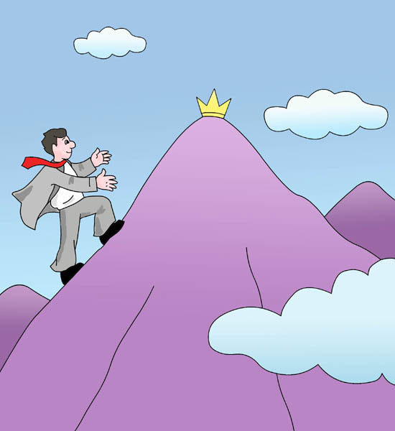

М
То, ради чего человек выполняет те или иные действия

Slide 10



Н
Совокупность устойчивых мотивов, которые ориентируют деятельность и поведение личности

Slide 11

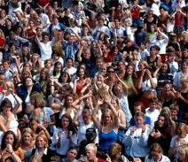
О
Исторически развивающаяся совокупность отношений между людьми, складывающихся в процессе их совместной жизнедеятельности

Slide 12

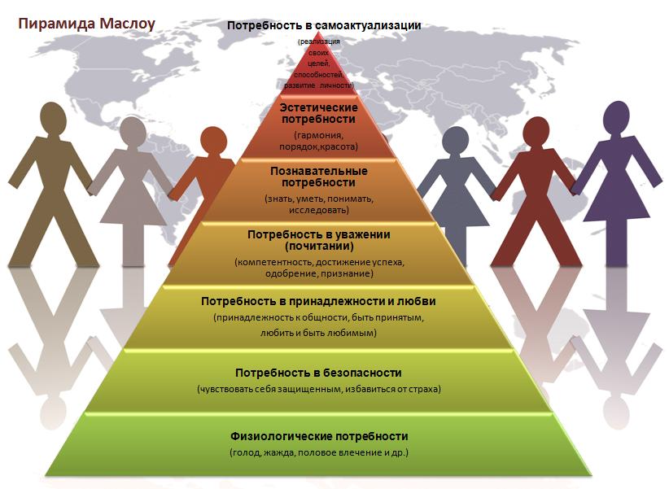
П
Нужда в чём-либо, отсутствие чего-либо важного, нужного для жизни

Slide 13


Р
Резкий, скачкообразный переход к новому качественному состоянию общества

Slide 14
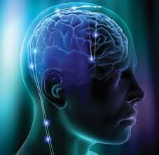
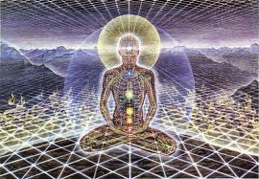
С
Присущая человеку способность воспроизводить действительность в мыслях и образах, понимать происходящее и осмысленно, целенаправленно действовать

Slide 15
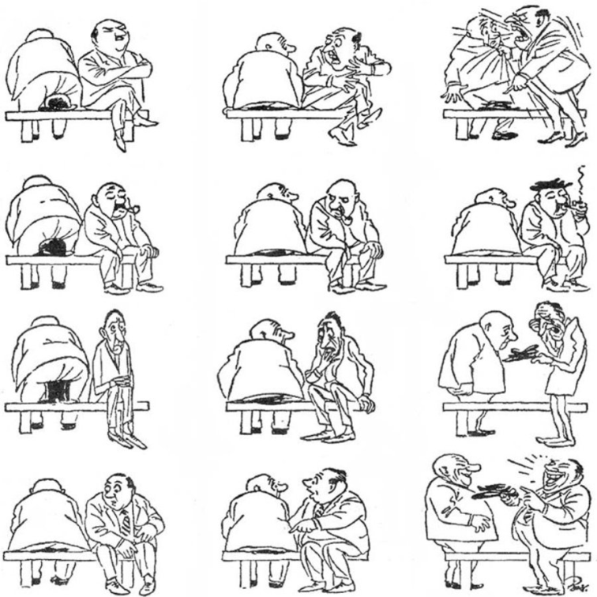
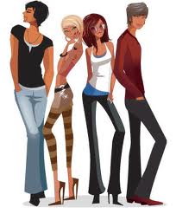
Т
Совокупность индивидуальных особенностей, которые придают своеобразие поведению и деятельности человека, характеризуют степень его жизненной активности

Slide 16

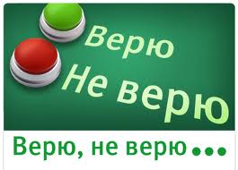
У
Твёрдая уверенность личности в чём-либо, побуждающая её поступать в соответствии со своими взглядами, суждениями о важном и неважном, достойном и недостойном

Slide 17
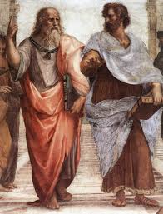

Ф
Одна из исторических форм мировоззрения

Slide 18
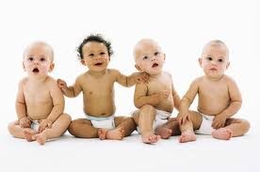
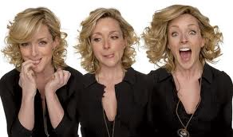
Х
Совокупность относительно устойчивых свойств человека, которые проявляются в действиях и поступках

Slide 19

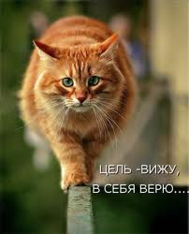
Ц
То, что предполагает наличие жизненной цели, умение подчинить свои поступки и действия её достижению

Slide 20
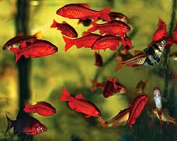

Э
Люди, главные интересы которых обращены на внешний мир и деятельность в нём

Slide 21
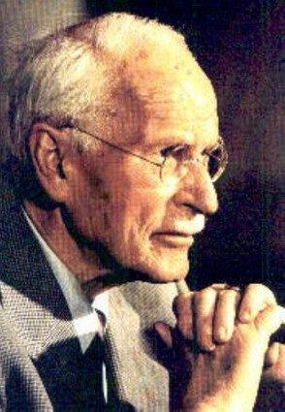
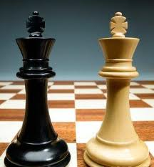
Ю
Швейцарский психолог, который выделил два типа характера, в зависимости от преобладающей направленности на внутренний или внешний мир

Slide 22
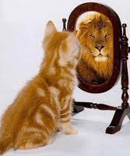
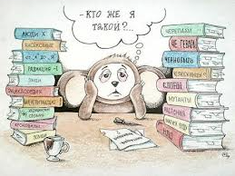
Я
Относительно устойчивая система представлений человека о самом себе

Slide 23

Ответы
А – амбиверты
Г – гуманизм
Д – деятельность
И – индивид
К – культурно-исторический подход
Л – личность
М – мотив
Н – направленность личности
О – общество
П – потребность
Р – революция
С – сознание
Т – темперамент
У – убеждение
Ф – философия
Х – характер
У – целеустремлённость
Э – экстраверты
Ю – Юнг
Я – «Я-концепция»

